Slide 1
Микросервисы: (не)тернистый путь облачного «шпиона»
Мусин Рустам
Разработчик коннекторов

Slide 2
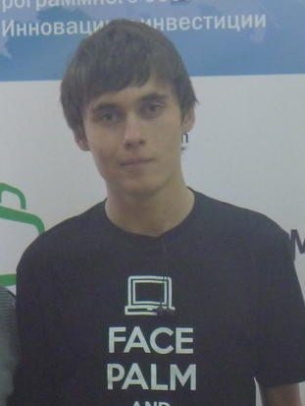
О себе
Живу в Ижевске
Закончил первый курс ИжГТУ
Немножко олимпиданик
Пишу контесты на Java
Знаком с C# меньше года
Люблю, когда спрашивают с поднятой рукой, а не выкрикивают =)

Slide 3

Так что же это такое, «микросервисная архитектура»?

Slide 4
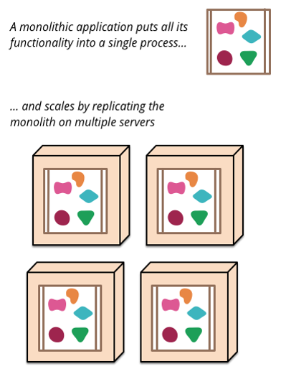
Вначале был «монолит»

Slide 5
Достоинства и недостатки «монолита»
Достоинства:
Простое общение между модулями
Возможность заглянуть внутрь модулей
Лёгкая навигация – все модули лежат рядом
Недостатки:
Долгое развёртывание
Ограниченное число используемых технологий
А что если баг?
А что если надо изменить лишь один модуль?

Slide 6
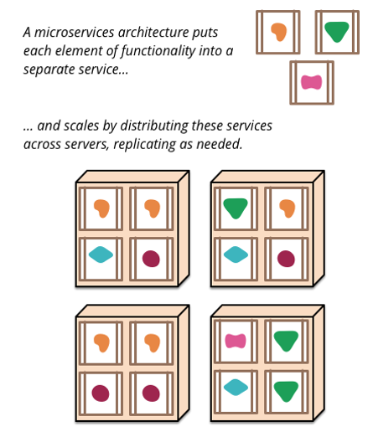
Затем появились микросервисы

Slide 7
Достоинства и недостатки микросервисов
Достоинства:
Нет зависимостей от других сервисов
Быстрое развёртывание
Нет ограничений на количество используемых технологий
А что если баг?
А что если надо изменить лишь один сервис?
Недостатки:
Труднее грамотно спроектировать
Дополнительные накладные расходы на обмен данными
Зависимость от внешних факторов (отвалился HTTP, Rabbit, Cassandra…)

Slide 8
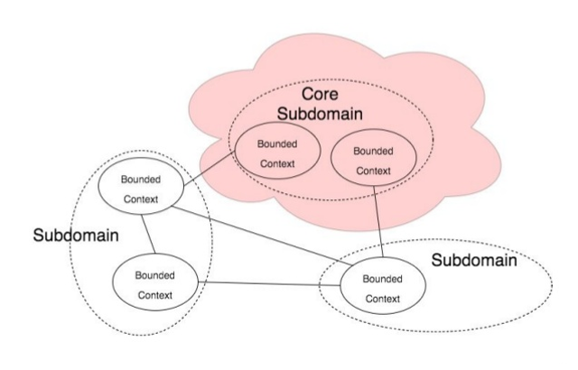
Схожесть с Domain-Driven Design

Slide 9
Размер микросервиса
Метод/функция?
10-300 строк кода?
1 неделя разработки?
1 разработчик для понимания?

Slide 10
Размер значения не имеет!

Slide 11
Размер микросервиса
Метод/функция?
10-300 строк кода?
1 неделя разработки?
1 разработчик для понимания?

Slide 12
Подведём итоги
Итак, микросервисы – это:
Domain-Driven Design
Single responsibility principle
Independent DURS
deploy, update, replace, scale
Lightweight contract and communication
Segregation
people, technologies

Slide 13

А теперь поближе к самому «шпиону»

Slide 14
Облачный транспортер
Что это такое и зачем он нужен?
Почему бы не использовать готовые решения?
Откуда вообще появилась необходимость в нём?

Slide 15

Основа транспортера
Source
Our storage
Destination1
Destination2
Destination3
Fetcher
Transporter
Saver
Scheduler

Slide 16
Scheduler пинает Fetcher-а
Source
Our storage
Destination1
Destination2
Destination3
Fetcher
Transporter
Saver
RunTask
Scheduler

Slide 17
Fetcher перекладывает файл к нам
Source
Our storage
Destination1
Destination2
Destination3
FileId
Fetcher
Transporter
Saver
Scheduler

Slide 18
Fetcher передаёт задачу Transporter-у
Source
Our storage
Destination1
Destination2
Destination3
Fetcher
Transporter
Saver
Transporter
T1
TransporterT1
SourceId
FileId
Scheduler

Slide 19
Transporter скачивает файл
Source
Our storage
Destination1
Destination2
Destination3
Fetcher
Transporter
Saver
Scheduler

Slide 20
Затем прогоняет фильтры маршрутов
Source
Our storage
Destination1
Destination2
Destination3
Fetcher
Transporter
Saver
Route[]
Route
Source
Destination
Filter[]
Scheduler

Slide 21
Затем передаёт нужные задачи Saver-у
Source
Our storage
Destination1
Destination2
Destination3
Fetcher
Transporter
TransporterT2
Saver
TransporterT2
Route[]
TransporterT2
DestinationId
FileId
Scheduler

Slide 22
Saver сохраняет файлы
Source
Our storage
Destination1
Destination2
Destination3
Fetcher
Transporter
Saver
Scheduler

Slide 23
Финальное состояние системы
Source
Our storage
Destination1
Destination2
Destination3
Fetcher
Transporter
Saver
Scheduler

Slide 24
Чего мы добились
Переписали Transporter с монолита на микросервисы
Нашли несколько багов в уже работающем коде
Совсем скоро будет запуск на тестовой площадке

Slide 25
Остались вопросы?
Мусин Рустам
Разработчик коннекторов
Диадок Ижевск
+7 (999) 185-29-59
rustammusin@skbkontur.ru
diadoc.ru

